Slide 1

Формирование универсальных учебных действий средствами учебно-методического комплекса «Школа 2100»

Slide 2

Русский язык 4 класс
Авторы:
Бунеев Рустем Николаевич,
Бунеева Екатерина Валерьевна,
Пронина Ольга Викторовна.

Slide 3

Литературное чтение
Авторы:
Бунеев Рустем Николаевич, Бунеева Екатерина Валерьевна.

Slide 4
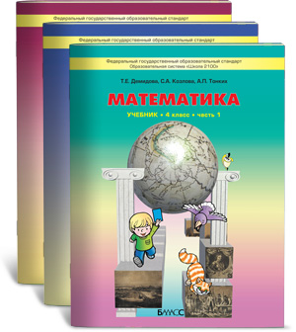
Математика
Авторы:
Демидова Тамара Евгеньевна,
Козлова Светлана Александровна,
Тонких Александр Павлович

Slide 5

Окружающий мир
Авторы:
Данилов Дмитрий Даимович, Вахрушев Александр Александрович,
Сизова Елена Владиславовна, Кузнецова Светлана Сергеевна.

Slide 6
Позиции, отличающие
ОС «Школа 2100» от других ОС
Системность.
«Школа 2100» нацелена на детей, начиная с трехлетнего возраста, которые учатся до самого окончания школы пользоваться получаемыми умениями и знаниями по целостной системе.
2. Непрерывность.
Система представляет собой совокупность предметных курсов, начинающихся от дошкольного образования и заканчивающихся старшей школой.
3. Преемственность.
В рамках системы предусматривается единая организация всех форм и этапов обучения. Образовательный процесс не прерывается на границах своих этапов от детского сада до окончания школы.

Slide 7
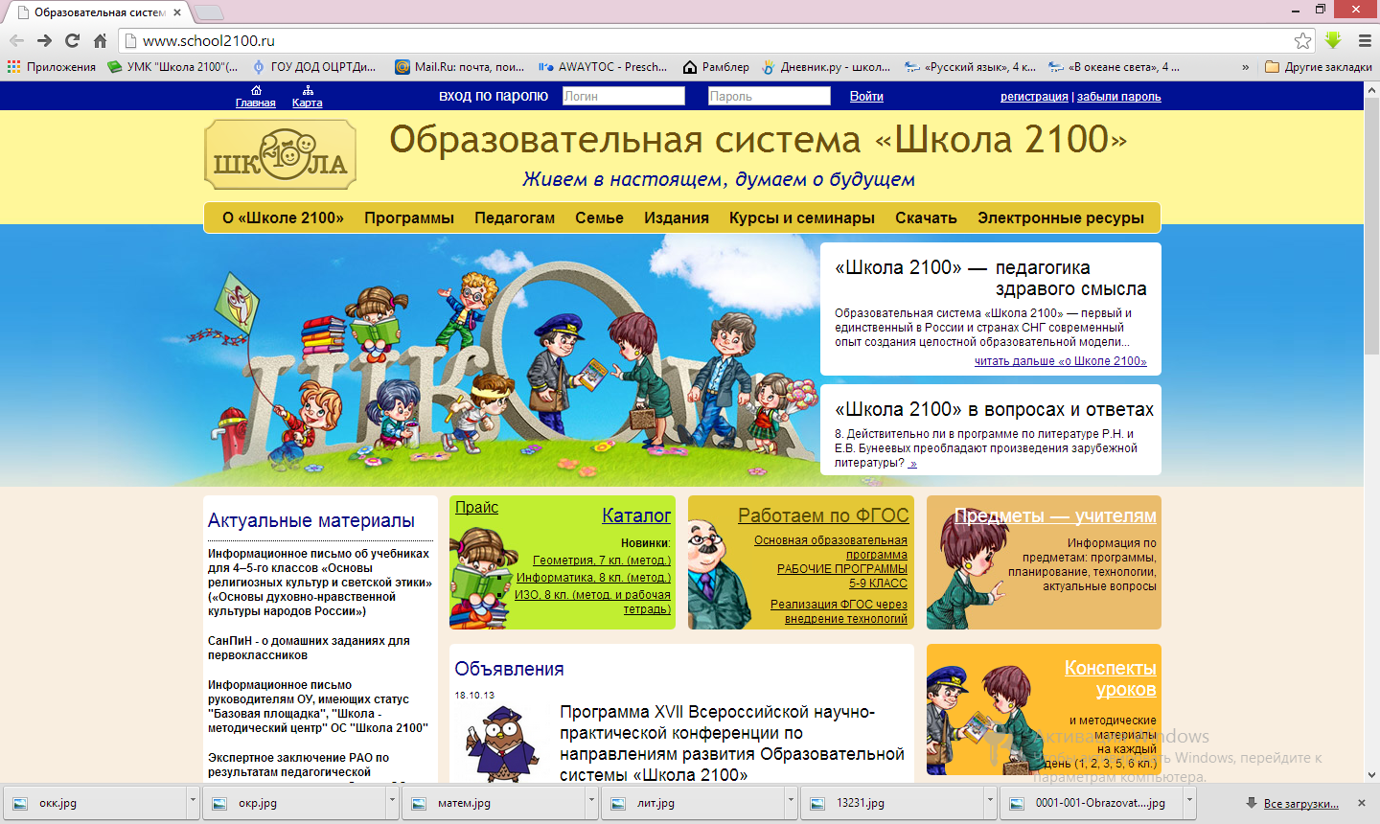

Slide 8
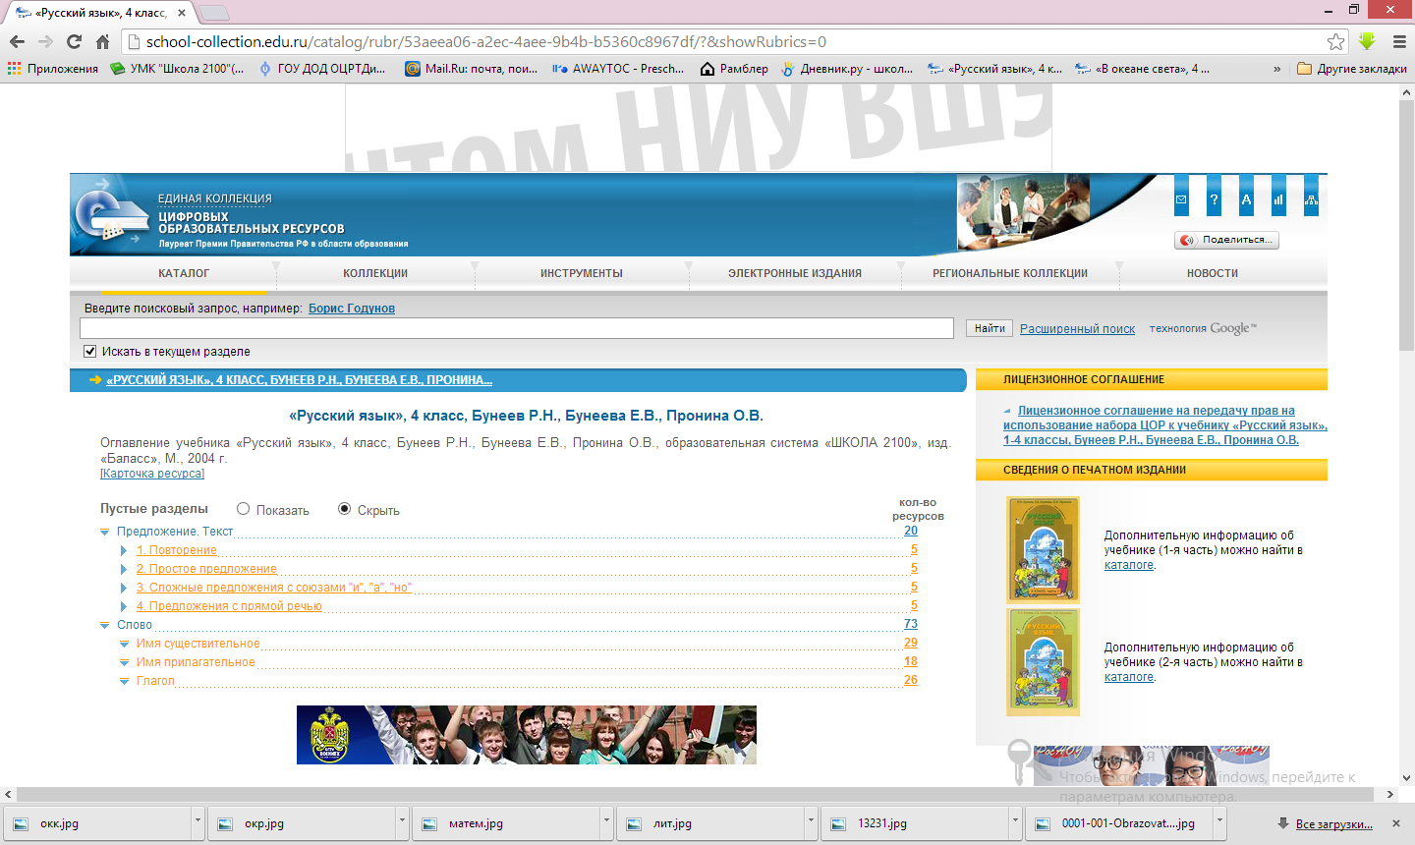

Slide 9
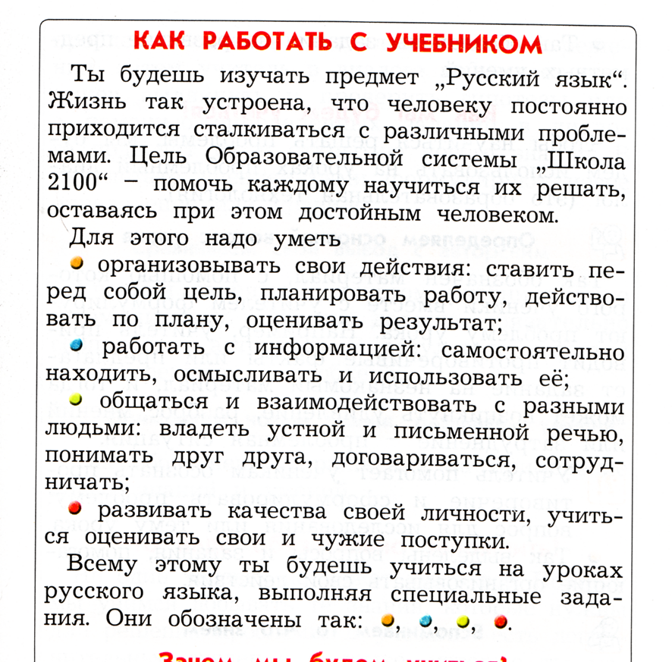
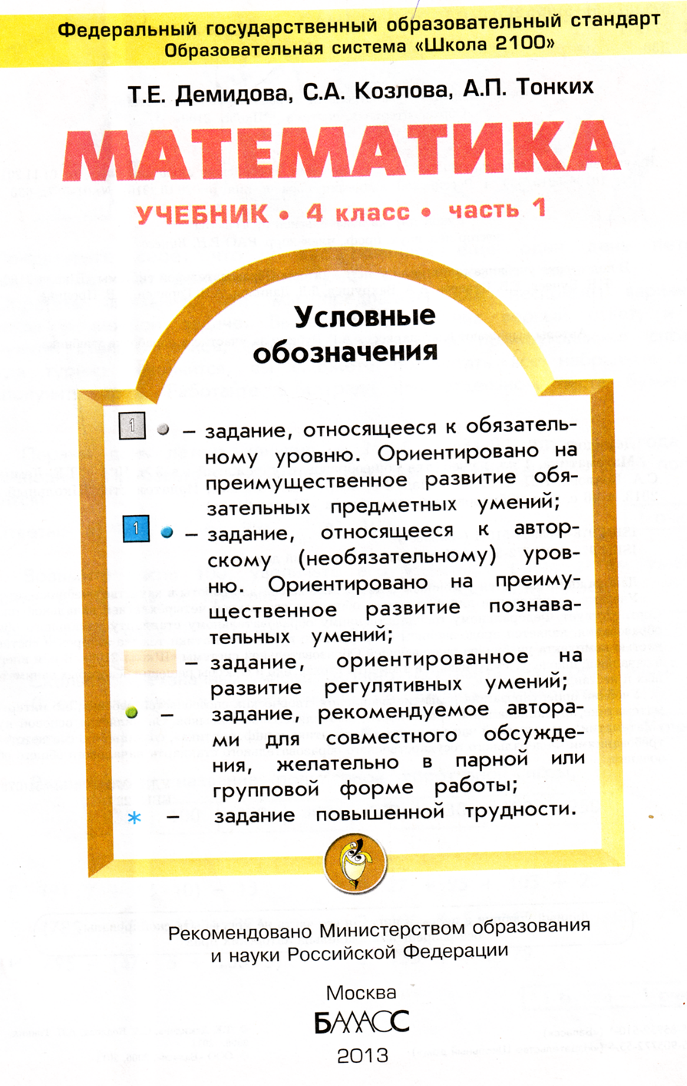
Маркировка заданий, направленных на формирование УУД

Slide 10
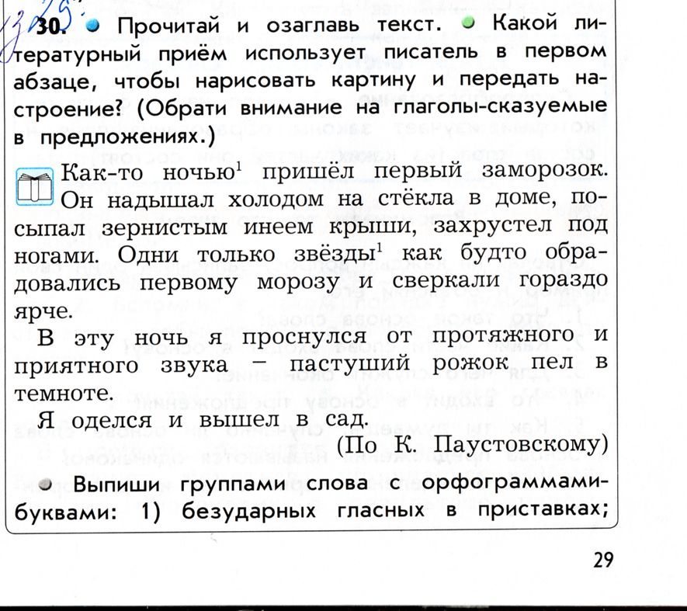
Формирование регулятивных УУД

Slide 11
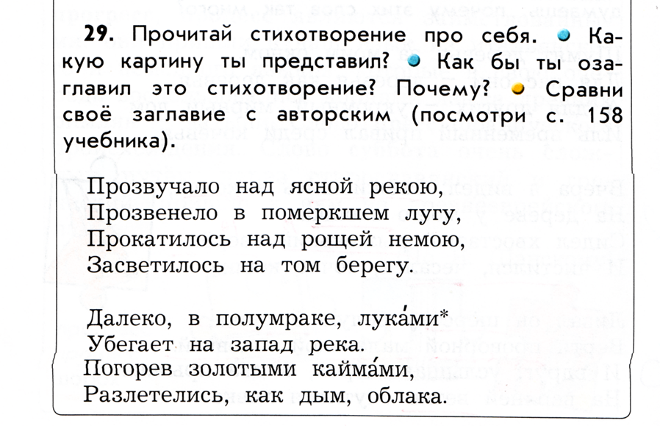
Формирование регулятивных УУД

Slide 12
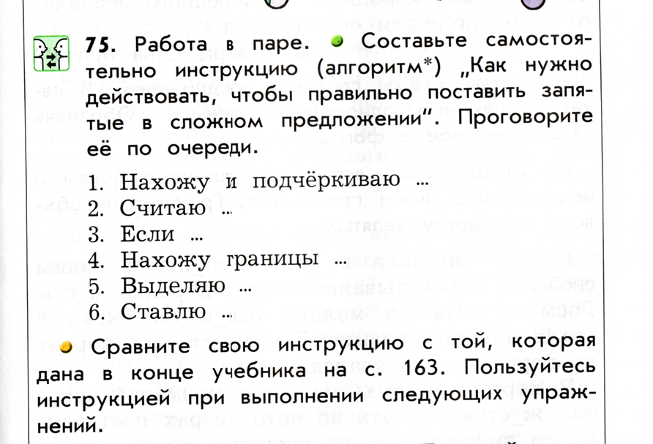
Формирование познавательных УУД
12. Прочитай слова. Объясни значение каждого слова. Воспользуйся толковым словарем, словарем иностранных слов.
Орфография, хореография, гравюра, пиктография, география, график, графология.

Slide 13
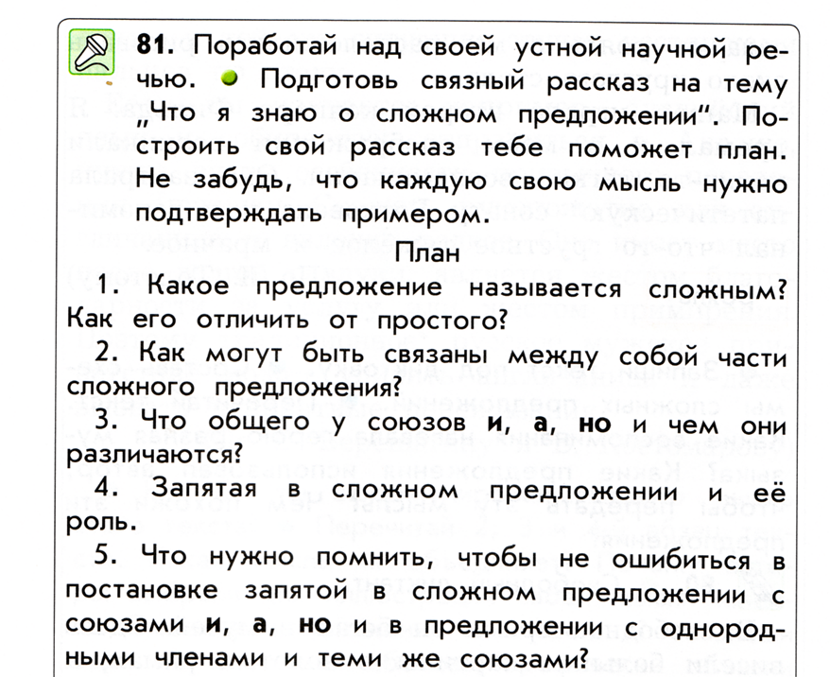
Формирование коммуникативных УУД

Slide 14
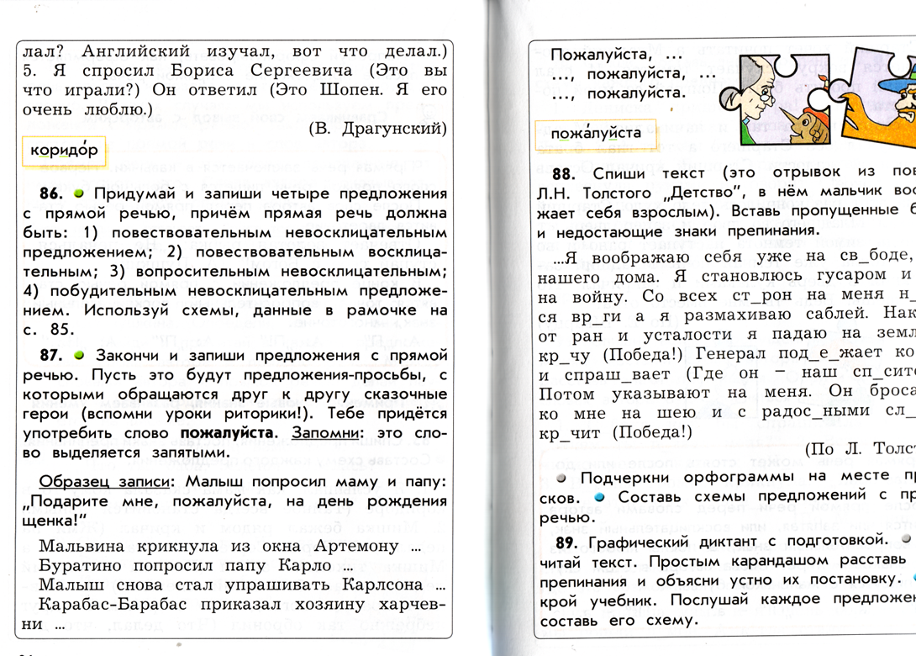
Формирование коммуникативных УУД

